Slide 1
KEBIJAKAN
PENGEMBANGAN
PROFESIONALITAS
G U R U

Slide 2
PENGAKUAN GURU SEBAGAI PROFESI
GURU MEMPUNYAI KEDUDUKAN SEBAGAI TENAGA PROFESIONAL
(Pasal 2 Ayat (1) UU 14 2005)
PENGAKUAN GURU SBG TENAGA PROFESIONAL DIBUKTIKAN DG SERTIFIKAT PENDIDIK
(Pasal 2 Ayat (2) UU 14 2005)
GURU WAJIB MEMILIKI:
KUALIFIKASI AKADEMIK
KOMPETENSI
SERTIFIKAT PENDIDIK
SEHAT JASMANI DAN ROHANI
MEMILIKI KEMAMPUAN UNTUK MEWUJUDKAN TUJUAN PENDIDIKAN NASIONAL
(Pasal 8 UU 14 2005)
BERFUNGSI UNTUK MENINGKATKAN MARTABAT DAN PERAN GURU SEBAGAI AGEN PEMBELAJARAN
MENINGKATKAN MUTU PENDIDIKAN NASIONAL
(Pasal 4 UU 14 2005)

Slide 3
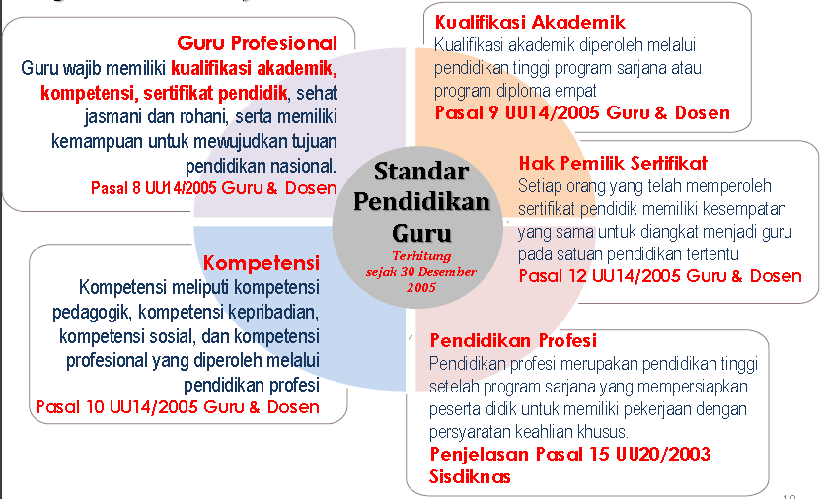
SYARAT MENJADI GURU DI INDONESIA

Slide 4
KERANGKA KONSEPTUAL
UUGD MENINGKATKAN MUTU PENDIDIKAN
GURU PROFESIONAL
S-1/D-IV
MEMILIKI KOMPETENSI
BERSERTIFIKAT PENDIDIK
SERTIFIKASI GURU
KINERJA BAGUS
KBM BAGUS
PENDIDIKAN BERMUTU
UU 14
2005
TUNJANGAN PROFESI PENDIDIK
GAJI
MEMADAI

Slide 5
Pengakuan profesi guru
UU No 14 Tahun 2005 tentang guru dan dosen
Implikasi
Guru harus menempuh program sertifikasi guru (PLPG) untuk memperoleh sertifikat pendidik

Slide 6
TUJUAN SERTIIFIKASI GURU
Menentukan kelayakan guru dalam melaksanakan tugas sebagai agen pembelajaran
Meningkatkan profesionalitas guru
Meningkatkan mutu proses dan hasil pendidikan
Meningkatkan martabat guru
Mempercepat terwujudnya tujuan pendidikan nasional
1
2
3
4
5

Slide 7
Kebijakan umum pembinaan dan pengembangan guru
Rumusan kebijakan pengembangan profesi guru meliputi :
penyediaan
rekruitmen
pengangkatan dan penempatan
sistem distribusi
sertifikasi
peningkatan kualifikasi dan kompetensi
penilaian kinerja
uji kompetensi
penghargaan dan perlindungan
kesejahteraan
pembinaan karir
pengembangan profesi berkelanjutan
pengawasan etika profesi
pengelolaan guru di daerah khusus

Slide 8
Kebijakan umum pembinaan dan pengembangan guru
Empat tahap dalam mewujudkan guru profesional
Penyediaan guru berbasis perguruan tinggi (memiliki kualifikasi S1/D-IV dan bersertifikat pendidik)
Induksi guru pemula berbasis sekolah
Profesionalisasi guru berbasis prakarsa institusi
Profesionalisasi guru berbasis individu (menjadi guru madani)

Slide 9
Kebijakan umum pembinaan dan pengembangan guru
Alur pengembangan profesi dan karir guru
K. Kekepalasekolahan
K. Kepengawasan
K. Lain
Persyaratan lain
Penugasan
Kenaikan pangkat
Promosi
K. Pedagogik
K. Kepribadian
K. Profesional
K. Sosial
PENGEMBANGAN
KARIR
PENGEMBANGAN
PROFESI
PENGEMBANGAN
GURU

Slide 10
Kebijakan umum pembinaan dan pengembangan guru
Kebijakan
Pembinaan dan
Pengembangan Guru
(Profesional, Bermartabat, dan Sejahtera)
1
2
3
4
Kualifikasi
Kompetensi
Kinerja
Kenaikan pangkat
Karir
PKBG
Harlindung
tunjangan
Rekruitmen, Distribusi Jumlah dan Kualitas
Rekonstruksi Pendidikan Akademik dan Profesi Guru
Standar dan Pola Rekruitmen Mahasiswa Calon Guru
(Demand Driven) intelektual, Minat Bakat dan Sikap
PENJAMINAN MUTU

Slide 11
Kebijakan umum pembinaan dan pengembangan guru
Solusi persoalan penataan dan pemerataan guru :
Terbitnya Peraturan Bersama Lima Menteri
(Mendiknas, Menneg PAN dan RB, Mendagri, Menkeu, dan Menag), ditandatangani 5 Oktober 2011 dan mulai efektif 2 Januari 2012
Untuk menjamin pemerataan guru antarsatuan pendidikan, antarjenjang, dan antarjenis pendidikan, antarkab./kota, dan atau antarprovinsi dalam upaya mewujudkan peningkatan dan pemerataan mutu pendidikan formal secara nasional dan pencapaian tujuan pendidikan nasional, guru PNS dapat dipindahtugaskan pada satuan pendidikan di kab./kota dan provinsi lain.

Slide 12
Peningkatan kompetensi
Mengapa kompetensi guru harus ditingkatkan ?
IPTEK yang semakin berkembang yang menuntut guru untuk menyesuaikan wawasan dan kompetensinya.
Banyak persepsi dari berbagai kalangan yang meragukan kompetensi guru, terutama bidang didaktik dan metodik pembelajaran.
Pembelajaran di kelas yang masih klasikal dimana siswa hanya dibekali kompetensi yang usang, padahal dunia nyata terus berubah
Prinsip percepatan belajar (accelerated learning) menuntut dukungan strategis dan teknologi pembelajaran yang sesuai agar pembelajaran dapat dituntaskan.

Slide 13
Pengembangan karir
Jenis Pembinaan dan Pengembangan Kompetensi Guru
Pendidikan
S-1 / D-IV di perguruan tinggi
Belum S-1 / D-IV
Guru profesional sebagai agen pembelajaran
Pembinaan dan pengembangan kompetensi guru
PPGB untuk menjaga kompetensi sesuai dengan kemajuan iptek
Sesudah S-1 / D-IV

Slide 14
Pengembangan karir
Jenis Pembinaan dan Pengembangan Profesi Guru
Profesi
Pembinaan dan pengembangan profesi guru
Guru profesional dengan aksesibilitas pengembangan karir
Karir

Slide 15
Pengembangan karir
Ranah Pengembangan Karir :
Penugasan, mencakup kegiatan merencanakan pembelajaran, melaksanakan pembelajaran, menilai hasil pembelajaran, membimbing dan melatih peserta didik, dan melaksanakan tugas tambahan sesuai beban kerja guru.
Promosi, berupa tugas guru sebagai pembina, guru inti, instruktur, wakil kepala sekolah, kepala sekolah, pengawas sekolah, dll yang didasari pertimbangan prestasi dan dedikasi guru

Slide 16
Perlindungan dan penghargaan
Perlindungan atas hak-hak guru meliputi:
Perlindungan hukum (tindak kekerasan, ancaman, perlakuan diskriminatif, intimidasi, dan perlakuan tidak adil).
Perlindungan profesi (pemutusan hubungan kerja yang tidak sesuai dengan UU, pemberian imbalan yang tidak wajar, pembatasan penyampaian pandangan, pelecehan profesi, dan pelarangan yang menghambat tugas guru).
Perlindungan kesehatan dan keselamatan kerja (risiko keamanan, kebakaran, bencana alam, dll).
Perlindungan hak atas kekayaan intelektual (hak cipta dan atau hak paten penulisan buku, makalah, karya ilmiah, penelitian, karya teknologi/seni).

Slide 17
Perlindungan dan penghargaan
Jenis-jenis penghargaan dan kesejahteraan bagi guru :
Penghargaan guru berprestasi
Penghargaan bagi guru SD berdedikasi di daerah terpencil
Pengharggan bagi guru PLB/PK berdedikasi
Penghargaan Tanda Kehormatan Satyalancana Pendidikan
Penghargaan bagi guru yang berhasil dalam pembelejaran
Penghargaan guru pemenang olimpiade
Pembinaan dan pemberdayaan guru berprestasi dan guru berdedikasi

Slide 18
Perlindungan dan penghargaan
Tunjangan guru :
Tunjangan profesi bagi guru bersertifikat pendidik (UU No 14 Tahun 2005)
Tunjangan fungsional (sesuai dengan pangkat dan jabatannya)
Tunjangan khusus (guru daerah khusus atau daerah terpencil)
Maslahat tambahan (penghargaan atas dasar prestasi)

Slide 19
Etika profesi
Esensi kode etik dan etika profesi:
Guru Indonesia harus menyadari bahwa jabatan guru adalah profesi yang terhormat, terlindung, bermartabat, dan mulia
Guru Indonesia selalu tampil profesional dengan tugas utama mendidik, mengajar, membimbing, melatih, menilai dan mengevaluasi peserta didik.
Penyandang profesi guru adalah insan yang layak ditiru dalam kehidupan bermasyarakat, berbangsa dan bernegara khususnya ileh peserta didik.

Slide 20
Etika profesi
Kode Etik Guru Indonesia (KEGI) versi PGRI diterbitkan Depdiknas (sekarang Depdikbud) bersama Pengusrus Besar PGRI tahun 2008, disebutkan bahwa :
“semua guru di Indonesia dapat memahami, menginternalisasi, dan menunjukkan perilaku keseharian sesuai dengan norma dan etika yang tertuang dalam KEGI ini…”
Dalam KEGI tersebut dirumuskan substansi esesnsial mengenai hubungan guru dengan peserta didik, orang tua/wali siswa, masyarakat, sekolah dan rekan sejawat, profesi, organisasi profesi, dan pemerintah

Slide 21
SELAMAT MENEMPUH PLPG
dan SEMOGA SUKSES
Terima kasih
SELESAI
Wassalam

